Slide 1
图像/视频中车辆车轮等目标检测
纵目杯智能驾驶开发大赛决赛
报告人：MJ
队伍： 超级马速

Slide 2
方案介绍
图像中车辆、车轮等目标检测

Slide 3
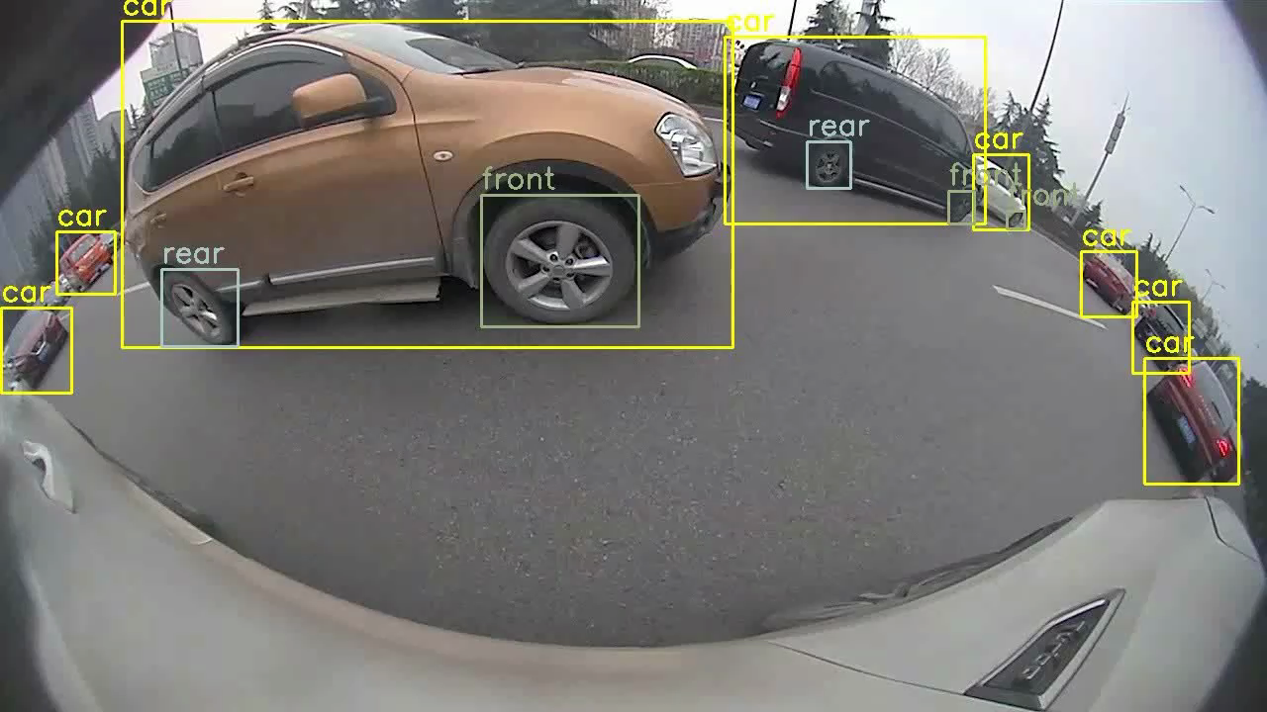
任务介绍
任务4：图像/视频中车辆、车轮等目标检测
item | Details
Image Scale | 1280 x 720
Train | 6894
Test | 3299
Category | 1：car 2：person 3：truck 4：bus 5：rider 6：rear 7：front
Notes:
通过时间同步的前视、后视、左视、右视视频及对应解码后的图片，以及相应的车辆、车轮等目标标签（2d 目标检测标签），设计车辆目标检测算法对车辆、车轮、公交、行人等目标进行检测，rear代表车辆后轮，front代表车辆前轮。通过目标检测技术对图像、视频中的车辆、行人进行检测，判断车辆前后轮的位置，进而实现对前向车辆的距离判断、运动估计、跟踪等功能

Slide 4
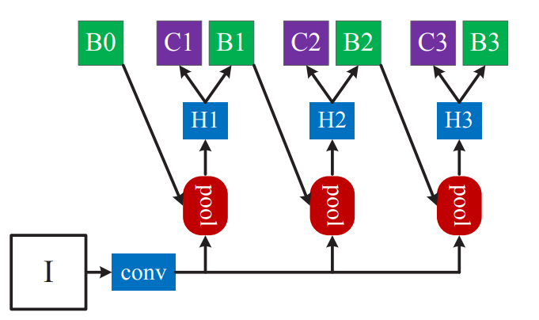
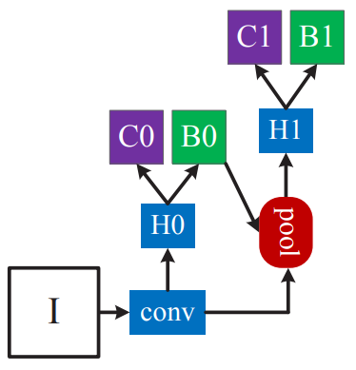
Cascade R-CNN
Cascade R-CNN
Figure 1
Figure 2
训练时iou阈值过高容易样本过少过拟合，过低又不精确
基于Faster R-CNN，为了使bbox更精确使用了stage-by-stage训练，训练时级联几个用不同IOU阈值训练的检测网络
FPN(Backbone)+1个SingleRoIExtractor(RPN)+3个bbox head检测器
Paper : Cascade R-CNN: Delving into High Quality Object Detection

Slide 5
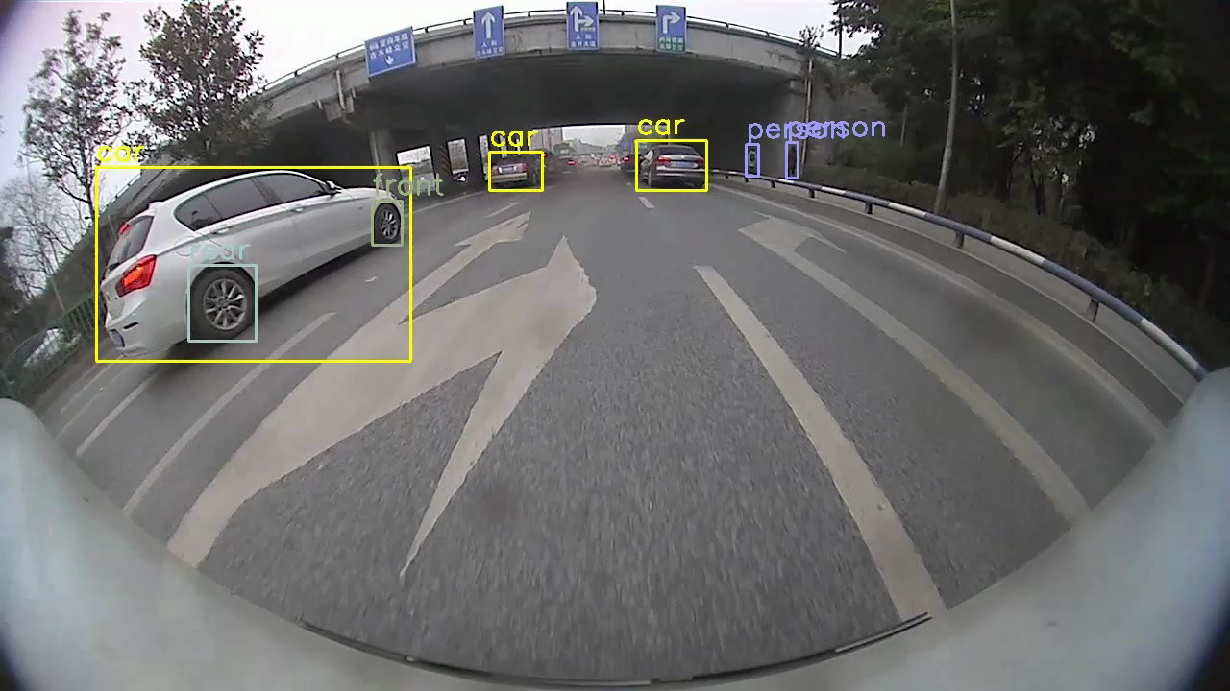
Cascade R-CNN

Slide 6
创新与改进
问题驱动创新

Slide 7
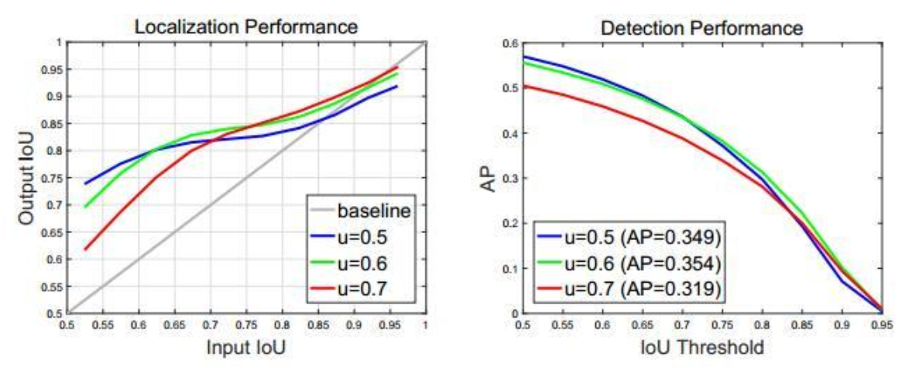
创新与改进
change train / test stage
stage | test stage | mAP
1 | 1 | 0.509 | 6780MiB
2 | 1~2 | 0.531 | 7131MiB
3 | 1~3 | 0.520 | 8283MiB
4 | 1~4 | 0.510
问题：
在train和inference使用不一样的阈值很容易导致mismatch
只有proposal自身的阈值和训练器训练用的阈值较为接近的时候，训练器的性能才最好
解决
训练时级联几个用不同IOU阈值训练
保证proposal的高质量又不减少训练样本：采用cascade R-CNN stages，用一个stage的输出去训练下一个stage
paper:Cascade R-CNN: Delving into High Quality Object Detection

Slide 8
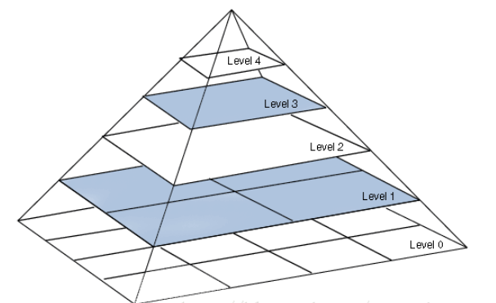
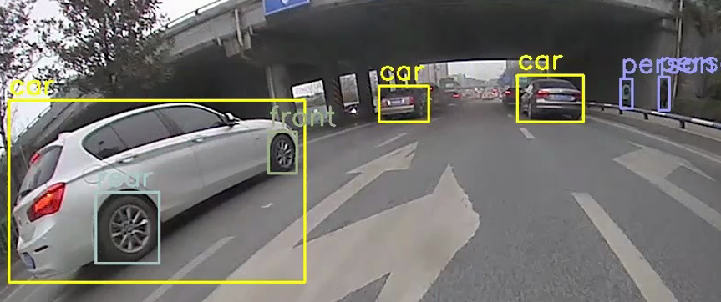
创新与改进
FPN
问题：
目标尺度差距大
部分小目标难以检测
改进：
FPN以适用于多尺度检测
能够很好的处理小目标
权衡速度和准确率，获得更鲁棒的语义信息
paper：Feature Pyramid Networks for Object Detection
 | mAP
NFPN | ≈0.53
FPN | ≈0.65

Slide 9
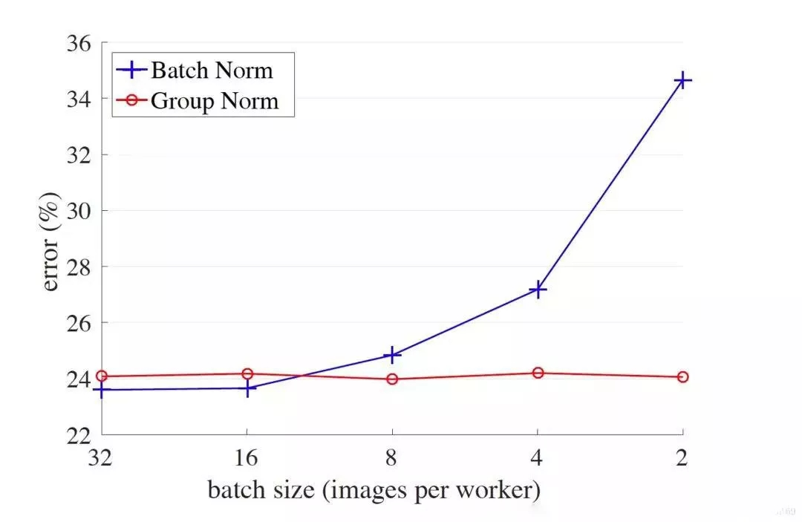
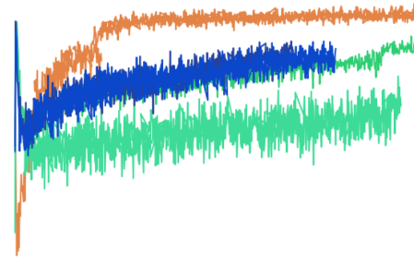
创新与改进
BN → GN
问题：
Batch Normalization（BN）在batch size较小时错误率较高
比赛不允许使用预训练
改进：使用特征的Group Normalization（GN）
channel 方向每个group的均值和方差
延长训练时间可以省去在ImageNet上的预训练步骤
paper：Batch Normalization: Accelerating Deep Network Training by Reducing Internal Covariate Shift
N | Backbone | mAP
BN | ResNet 50 | ≈0.521
GN | ResNet 50 | ≈0.560
BN | ResNet 101 | ≈0.531
GN | ResNet 101 | ≈0.542

Slide 10
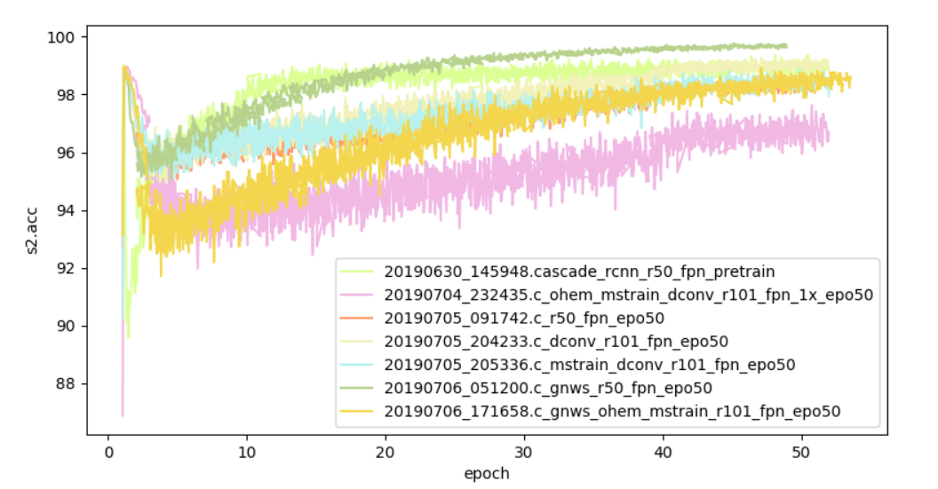
创新与改进
BN → GN + WS
问题：
实验发现使用GN ResNet50结果好于ResNet101
网络更加复杂时，GN很难提升效果，但是加上WS可以训练出更好的效果
WS可以进一步平滑曲线
改进：
对于小Batch Size 任务，GN+WS > BN
使得训练更加稳定，不会因网络复杂度大幅度调参
paper：Weight Standardization
N | Backbone | mAP
BN | ResNet 50 | ≈0.521
GN | ResNet 50 | ≈0.560
BN | ResNet 101 | ≈0.531
GN | ResNet 101 | ≈0.542
GN+WS | ResNet 101 | ≈0.593

Slide 11
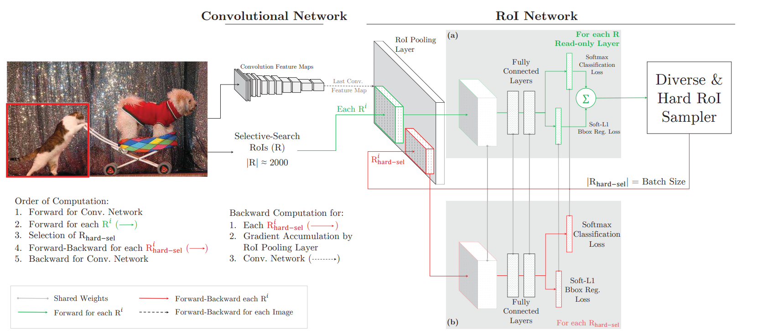
创新与改进
Random sample → OHEM（在线难例挖掘）
OHEM | mAP
No | ≈0.671
Yes | ≈0.679
OHEM : 每次都选取造成损失最大的样本对网络进行训练
较难样本对于网络训练效果更好
可以取消正负样比1:3样本设定
先对所有ROI计算loss，根据loss排序，选择loss最大的样本k个进行正向和反向传播。

Slide 12
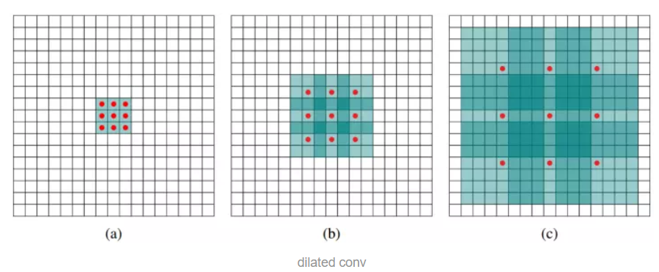
创新与改进
bbox head + Dilated/Atrous Convolution → Cbbox head
conv | mAP
No | ≈0.63
Dilated | ≈0.64
bbox head + Dilated/Atrous Convolution
Both large feature map & receptive field
能提取到更多的特征信息
提升模型的精度
paper：Rethinking Atrous Convolution for Semantic Image Segmentation
Notes:
带孔卷积可以在深度卷积网络中计算特征响应时，明确控制图像分辨率。可以有效地增大感受野，而不会增加参数数量或计算量。

Slide 13
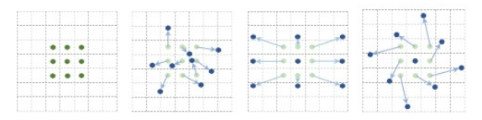
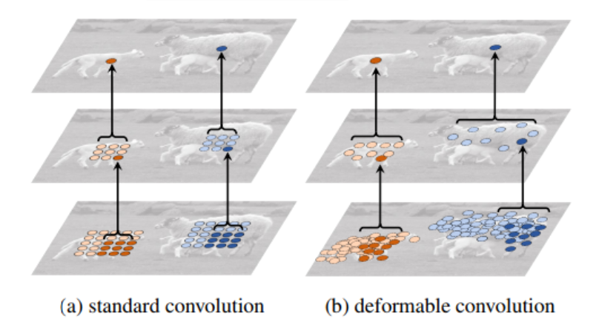
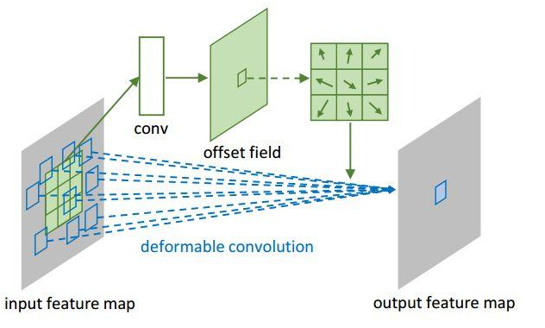
创新与改进
DCN | mAP
No | ≈0.609
Yes | ≈0.621
DCN
Deformable Convolution & Deformable RoI Pooling
本质的解决思路就是，让传统的Convolution和RoI Pooling操作能够 “ 自动形变 ”
paper：Deformable ConvNets v2: More Deformable, Better Results

Slide 14
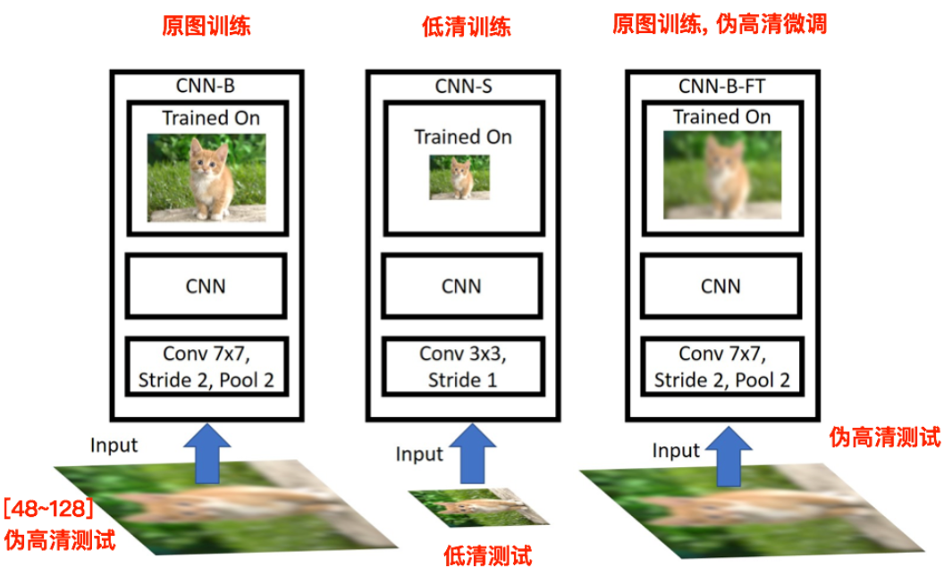
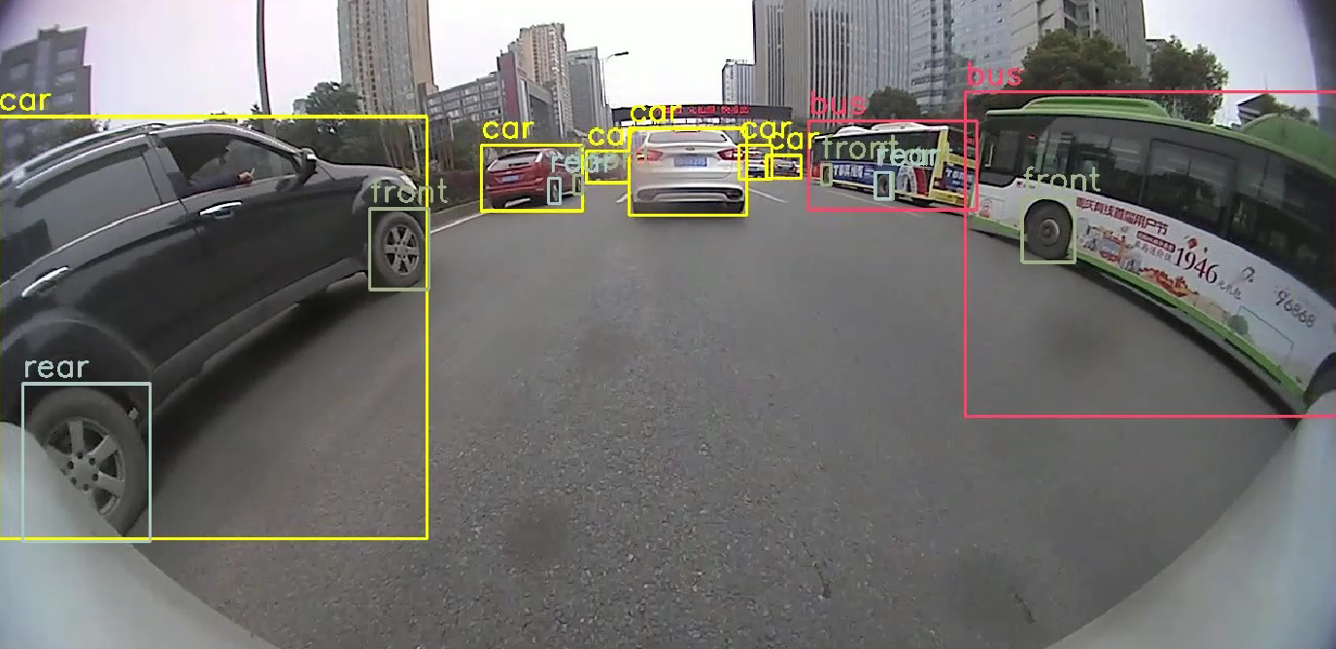
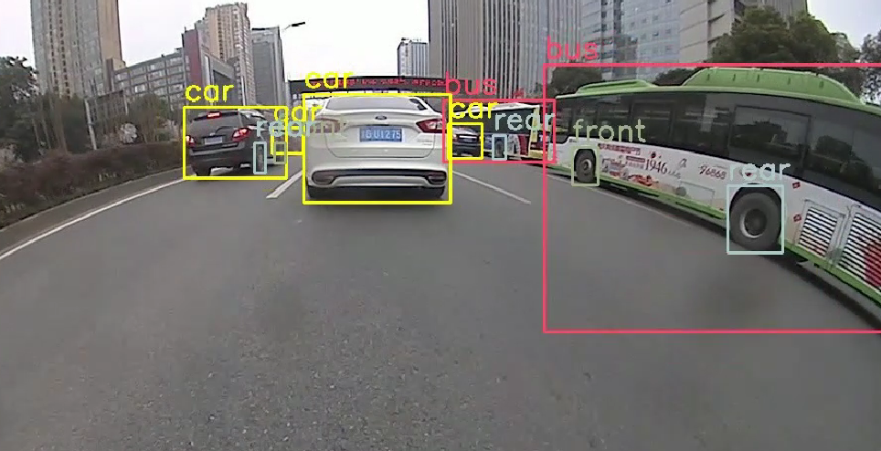
创新与改进
single scale → multi scale
问题
检测任务中的目标存在较大的尺度变化（large scale variation）
图像分辨率对结果的影响
多尺度训练（ms-training）
先定义尺寸区间 img_scale=[(1333, 400), (1333, 800)],
训练时每个epoch 随机选择一个尺寸，把训练图scale到这个尺寸进行训练
优势
高分辨率图训练能获得更好的效果
训练出来的模型鲁棒性强，可以满足本任务接受任意大小的图片作为输入的需求
Notes:
尺度小的图片测试速度会快些，但准确度低，用尺度大的图片测试速度慢，但是准确度高。

Slide 15
创新与改进
single scale → multi scale
问题
用ms-train导致行人等小物体重框
多尺度测试（ ms-testing）
尺寸 img_scale=[(1333, 400), (1333, 800)],
测试时生成2个不同尺寸的feature map，对每个region proposal，在不同的feature map 上也有不同的尺寸，我们选择最接近检测head的输入尺寸的region proposal作后续输入
优势
提高小物体精度
未来
SNIPER：高效的多尺度训练方法，选择性的处理标注对象周围的上下文区域，把图片crop成块，选择更重要的训练区域，可以加快多尺度训练以及加大batch size。
paper: SNIP An Analysis of Scale Invariance in Object Detection & SNIPER: Efficient Multi-Scale Training
Notes:
小物体用mstrain能分配到的预选框比较多，然后回归完IOU又不大，可能会出现这种问题

Slide 16
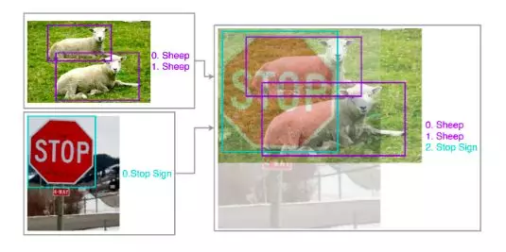
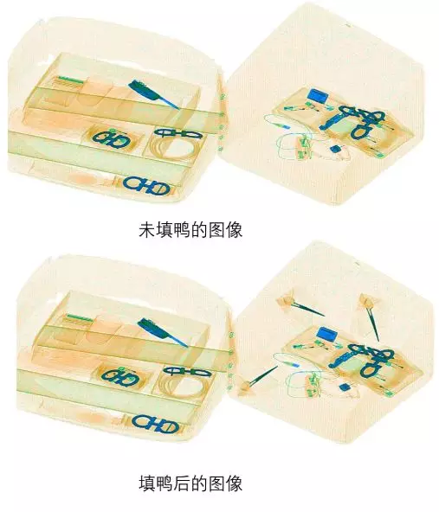
创新与改进
mixup
问题
行人等类别样本少，AP有待提高
借鉴了了mixup的思路
以行人为例，crop 行人图（size=原图/2 or/4)
未来
实现完全版的mixup
尝试填鸭式方法
crop | person AP | mAP
No | 0.054 | 0.495
Yes | 0.173 | 0.524
Notes:
c_anchor_softmax_gn_mstrain_r50_fpn_epo80

Slide 17
Cascade R-CNN
Backbone： res101 + FPN
GN
OHEM
Stage 1~2
bbox head + Dilated/Atrous Convolution → Cbbox head
Anchor
softnms
ms training / ms testing
data augumentation
Class | Basic AP | Improved AP
car | 0.509 | 0.973
person | 0.108 | 0.566
truck | 0.491 | 0.947
bus | 0.549 | 0.936
rider | 0.276 | 0.902
rear | 0.838 | 0.941
front | 0.866 | 0.947
mAP | 0.520 | 0.887

